Slide 1
PEMBUKA BELAJAR
DOA BELAJAR
“Kami ridho Allah SWT sebagai Tuhanku, Islam sebagai agamaku, dan Nabi Muhammad sebagai Nabi dan Rasul, Ya Allah, tambahkanlah kepadaku ilmu dan berikanlah aku kefahaman”

Slide 2
KELEMBAGAAN DALAM SISTEM ADM NEGARA RI
Muhammad Khozin, S.IP, MPA
Disampaikan pada Kuliah MK Sistem Administrasi Negara
Universitas ‘Aisyiyah Yogyakarta
2021
Senin, 11 Maret 2019

Slide 3
Capaian Pembelajaran
Mahasiswa dapat mengurutkan dan mengidentifikasi susunan kelembagaan Negara dan mampu mengidentifikasi hubungan antar lembaga didalamnya serta dapat menggambarkan dalam struktur kelembagaan negara C1,A1, P1)

Slide 4
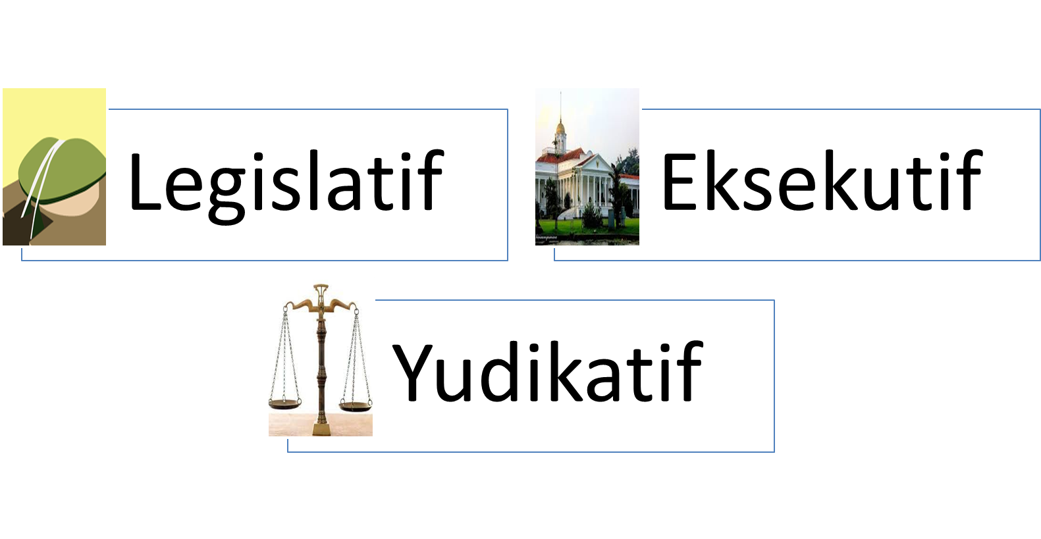
TRIAS POLITICA

Slide 5
Definisi
Badan Legislatif bertugas membuat undang undang. Kekuasaan ini dipegang oleh Dewan Perwakilan Rakyat (DPR).
Badan Eksekutif adalah kekuasaan untuk melaksanakan undang-undang. Fungsi ini dipegang oleh presiden dan wakil presiden beserta para menteri yang membantunya.
Badan Yudikatif bertugas melakukan pengawasan terhadap pelaksanaan undang-undang. Fungsi ini dilaksanakan oleh Mahkamah Agung (MA) dan Mahkamah Konstitusi (MK)

Slide 6
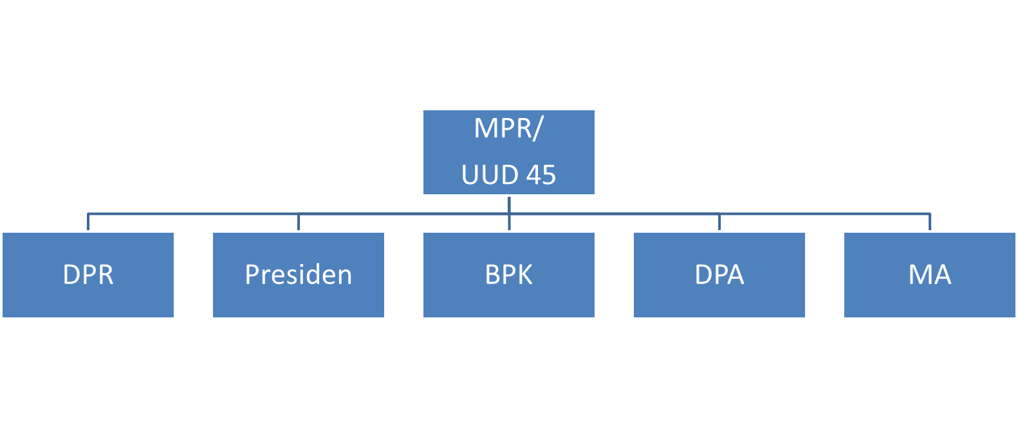
Susunan Lembaga Negara RI sebelum Amandemen UUD 45

Slide 7
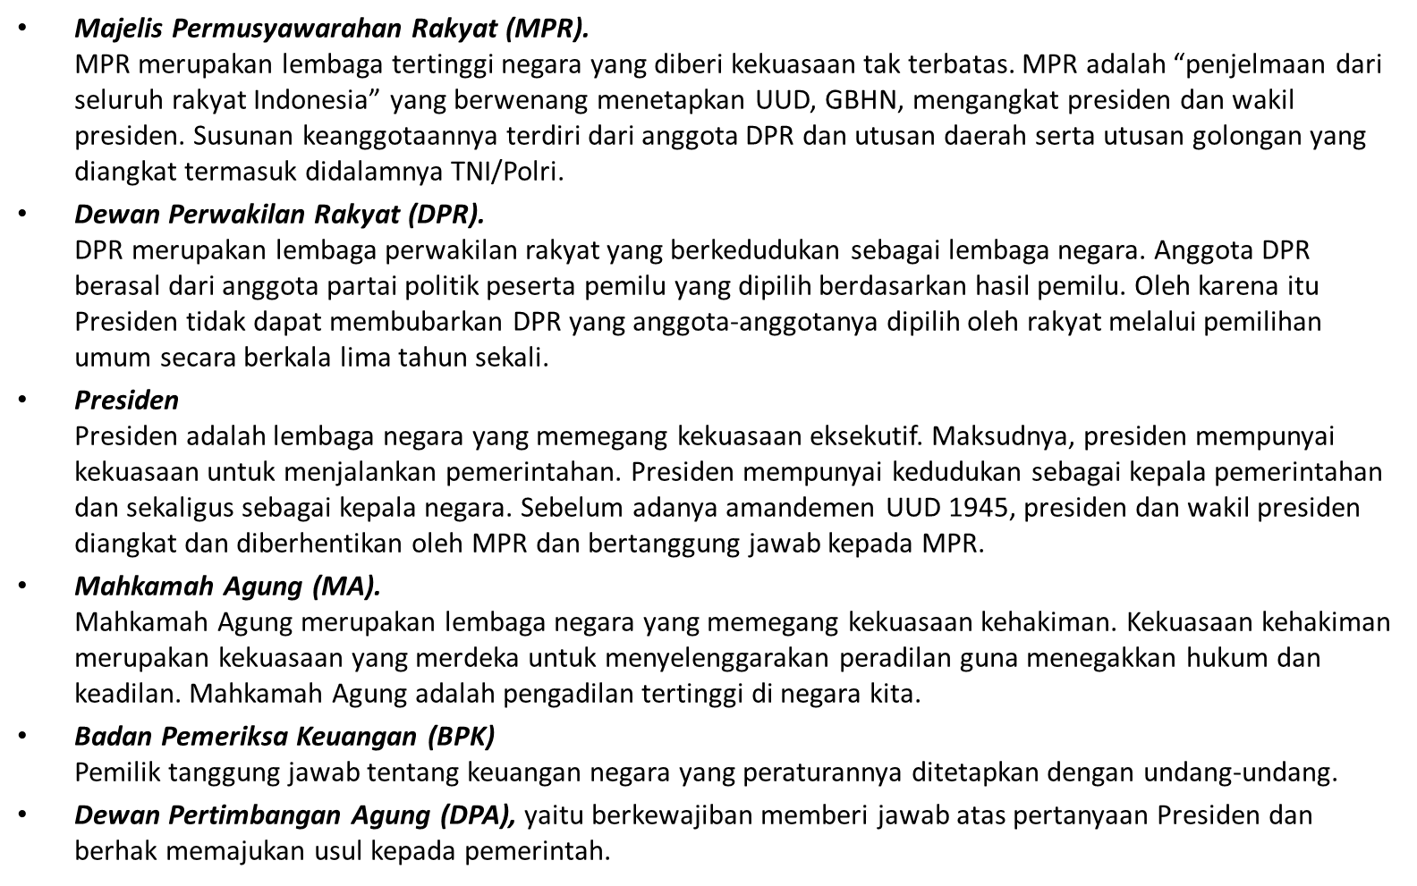
DEFINISI

Slide 8
Setelah Amandemen UUD 45
UUD 45
BPK
MPR (DPR+DPD)
Presiden & Wapres
MK/MA/KY

Slide 9
DEFINISI
Majelis Permusyawarahan Rakyat (MPR). MPR adalah Lembaga tinggi negara sejajar kedudukannya dengan lembaga tinggi negara lainnya seperti Presiden, DPR, DPD, MA, MK, BPK. Yang mempunyai fungsi legeslasi. pasca perubahan UUD 1945 Keberadaan MPR telah sangat jauh berbeda dibanding sebelumnya. Kini MPR tidak lagi melaksanakan sepenuhnya kedaulatan rakyat dan tidak lagi berkedudukan sebagai Lembaga Tertinggi Negara dengan kekuasaan yang sangat besar, termasuk memilih Presiden dan Wakil Presiden.
Preisden. Berbeda dengan sistem pemilihan Presiden dan Wapres sebelum adanya amandemen dipilih oleh MPR , sedangkan setelah adanya amandemen UUD 1945 sekarang menentukan bahwa mereka dipilih secara langsung oleh rakyat. Pasangan calon Presiden dan Wapres diusulkan oleh parpol atau gabungan parpol peserta pemilu. Presiden tidak lagi bertanggung jawab kepada MPR melainkan bertanggung jawab langsung kepada Rakyat Indonesia. Konsekuensinya karena pasangan Presiden dan Wapres dipilih oleh rakyat, mereka mempunyai legitimasi yang sangat kuat. Presiden dan Wakil Presiden dapat dipilih kembali dalam masa jabatan yang sama hanya untuk satu kali masa jabatannya.
Dewan Perwakilan Rakyat (DPR). Melalui perubahan UUD 1945, kekuasaan DPR diperkuat dan dikukuhkan keberadaannya terutama diberikannya kekuasaan membentuk UU yang memang merupakan karakteristik sebuah lembaga legislatif. Hal ini membalik rumusan sebelum perubahan yang menempatan Presiden sebagai pemegang kekuasaan membentuk UU. Dalam pengaturan ini memperkuat kedudukan DPR terutama ketika berhubungan dengan Presiden.

Slide 10
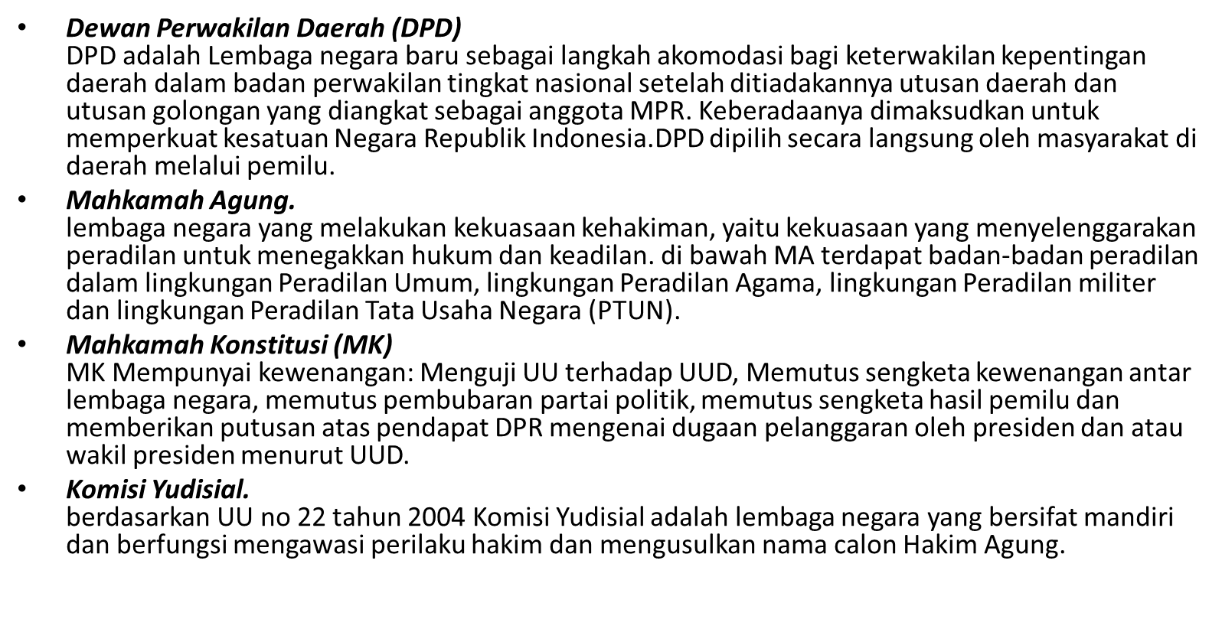
Lanjutan.......................

Slide 11
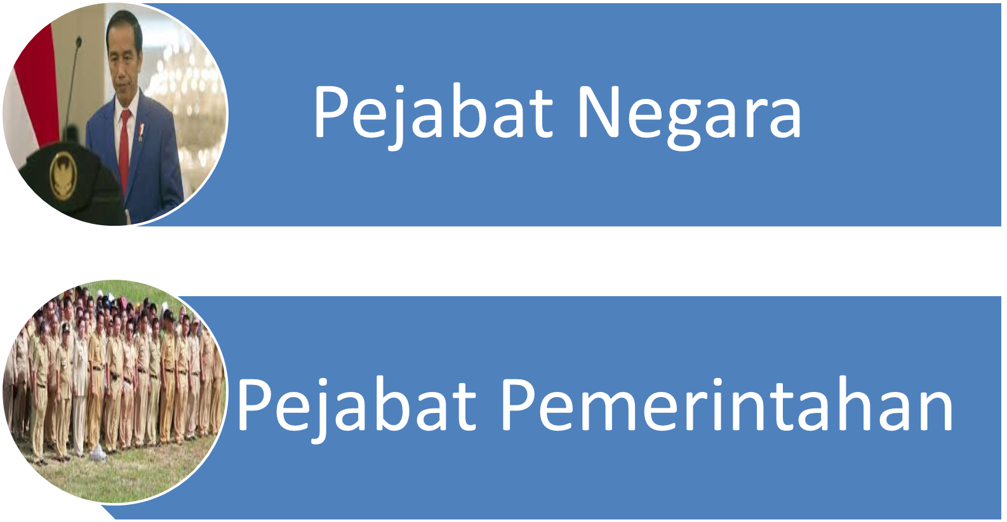
PELAKU NEGARA

Slide 12
DEFINISI
Pejabat Negara adalah Pejabat yang diangkat karena peristiwa politik atas inisitif (prerogatif seseorang) bukan karena karir. Misal Jabatan Menteri, Ketua KPK, Wakil Menteri, Jubir, Anggota DPRD, DPD
Pejabat Pemerintah adaah Pejabat yang diangkat berdasar jalur Karir, Misal Kepala Dinas, Sekjen, Sekda, Kepala Badan

Slide 13
Rencana Tindak Lanjut
NEXT MEETING
DINAMIKA KELEMBAGAAN DALAM ADM NEG

Slide 14
REFERENSI
Agus Dwiyanto 2002, Refromasi Birokrasi Publik di Indonesia, PSKK UGM
Miftah Thoha. 2008. Birokrasi Pemerintah Indonesia Di Era Reformasi. Jakarta: Kencana
Miftah Thoha. 2004, Birokrasi dan Politik di Indonesia. Jakarta: PT RajaGrafindo Persada
Tim MAP UGM , 2009, Government Reform di Indonesia
David sborn dan Peter Plastrik, Memangkas Birokrasi, PPM Jakarta
Hidayat,Misbah.2007.Reformasi administrasi:kajian komparatif pemerintahan tiga presiden.Jakarta:Gramedia Pustaka
Panji Santosa. 2008. Administrasi Publik. Teori dan Aplikasi Good Governance. Bandung: PT Refika Aditama
Inu Kencana, 2003. Sistem Administrasi Negara Republik Indonesia (SANRI), Bandung, Bumi Aksara
Drs. Salamoen Soeharyo, MPA dan Drs. Nasri Effendi, M.Sc, 2001, Sistem Administrasi Negara Republik Indonesia, Jakarta, Lembaga Administrasi Negara
Jurnal-Jurnal Ilmiah dan Artikel

Slide 15
PENUTUP BELAJAR
بِسْمِ اللَّهِ الرَّحْمَنِ الرَّحِيمِ
اَللَّهُمَّ أَرِنَا الْحَقَّ حَقًّا وَارْزُقْنَا اتِّـبَاعَه ُ وَأَرِنَا الْبَاطِلَ بَاطِلاً وَارْزُقْنَا اجْتِنَابَهُ
Ya Allah Tunjukkanlah kepada kami kebenaran sehinggga kami dapat mengikutinya,
Dan tunjukkanlah kepada kami keburukan sehingga kami dapat menjauhinya.

